Slide 1
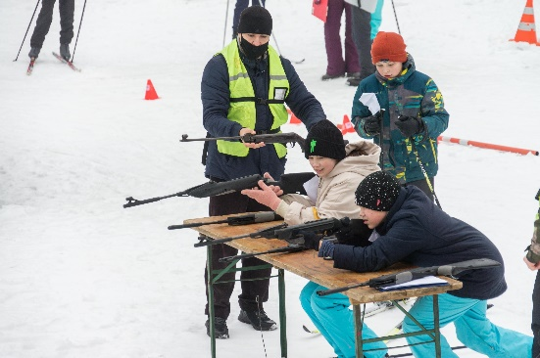
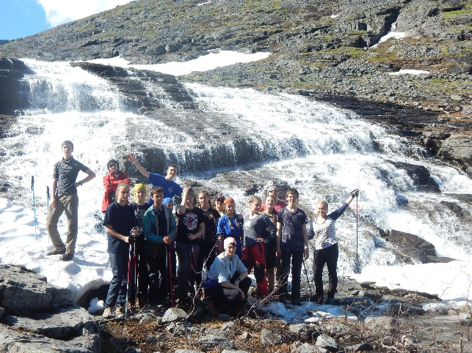
ГБУ ДО ДВОРЕЦ ДЕТСКОГО (ЮНОШЕСКОГО) ТВОРЧЕСТВА ВЫБОРГСКОГО РАЙОНА САНКТ-ПЕТЕРБУРГА
Специфика туристско-краеведческой работы отдела туризма, краеведения и спорта ДДЮТ Выборгского района
Система мероприятий для учащихся
Спортивные походы по 6 видам туризма

Slide 2
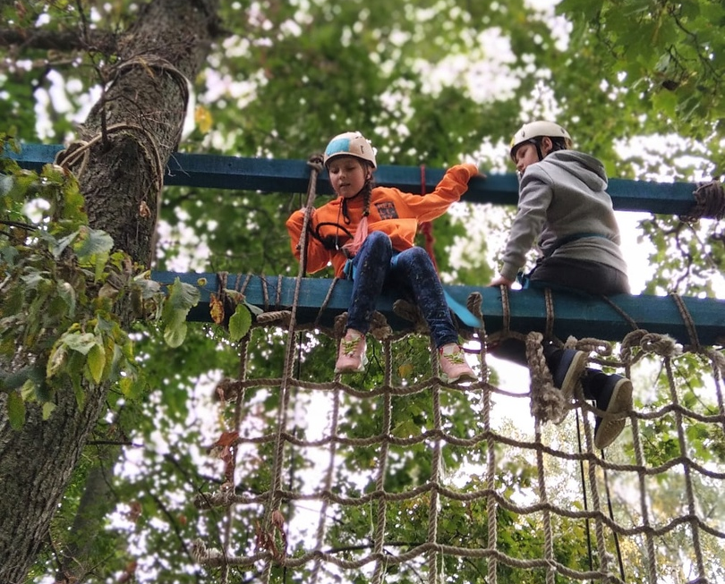
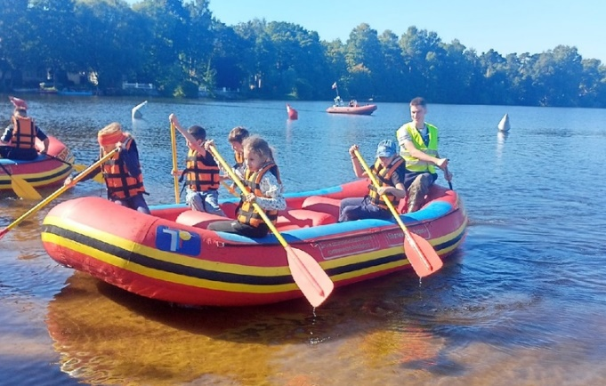
ГБУ ДО ДВОРЕЦ ДЕТСКОГО (ЮНОШЕСКОГО) ТВОРЧЕСТВА ВЫБОРГСКОГО РАЙОНА САНКТ-ПЕТЕРБУРГА
Мероприятия для учащихся Выборгского района
Водный туристско-спортивный праздник

Slide 3
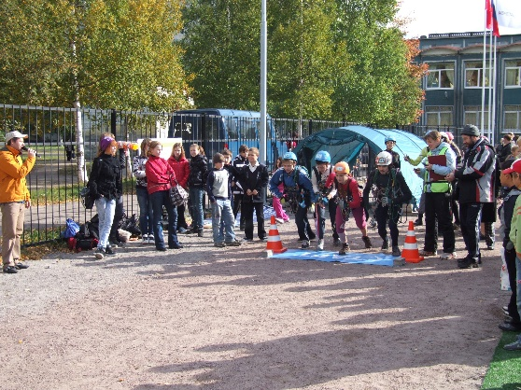
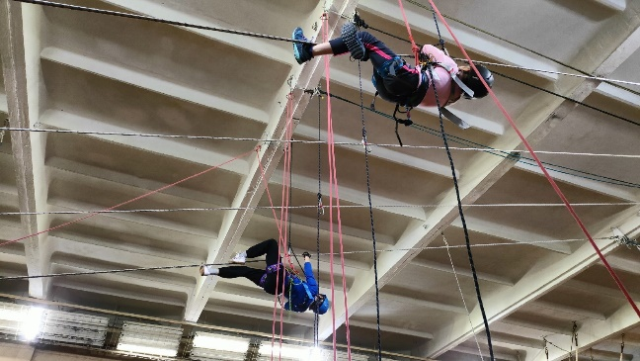
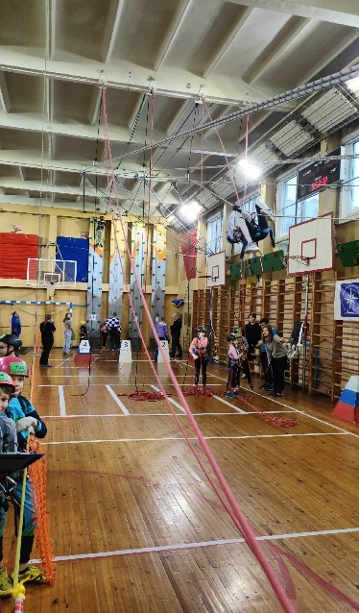
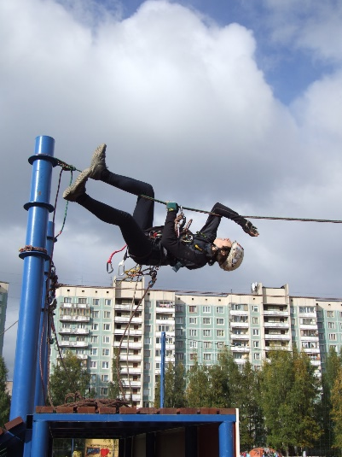
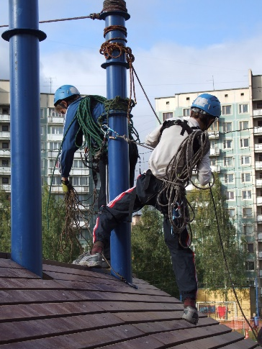
ГБУ ДО ДВОРЕЦ ДЕТСКОГО (ЮНОШЕСКОГО) ТВОРЧЕСТВА ВЫБОРГСКОГО РАЙОНА САНКТ-ПЕТЕРБУРГА
Мероприятия для учащихся Выборгского района
Первенство Выборгского района Санкт-Петербурга
по спортивному туризму среди учащихся образовательных учреждений
«Приз новичка» среди учащихся туристских объединений

Slide 4
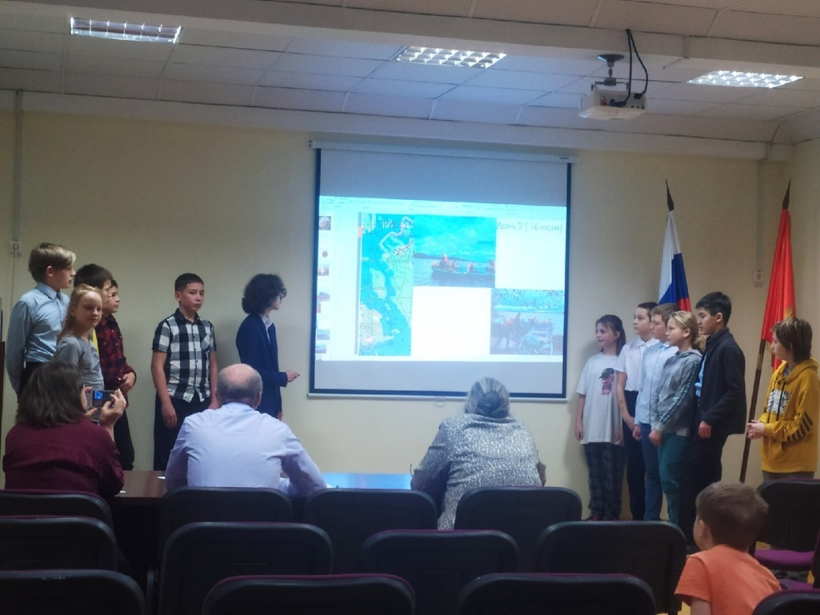
ГБУ ДО ДВОРЕЦ ДЕТСКОГО (ЮНОШЕСКОГО) ТВОРЧЕСТВА ВЫБОРГСКОГО РАЙОНА САНКТ-ПЕТЕРБУРГА
Мероприятия для учащихся Выборгского района
Районный тур конкурса походов и экспедиций учащихся

Slide 5
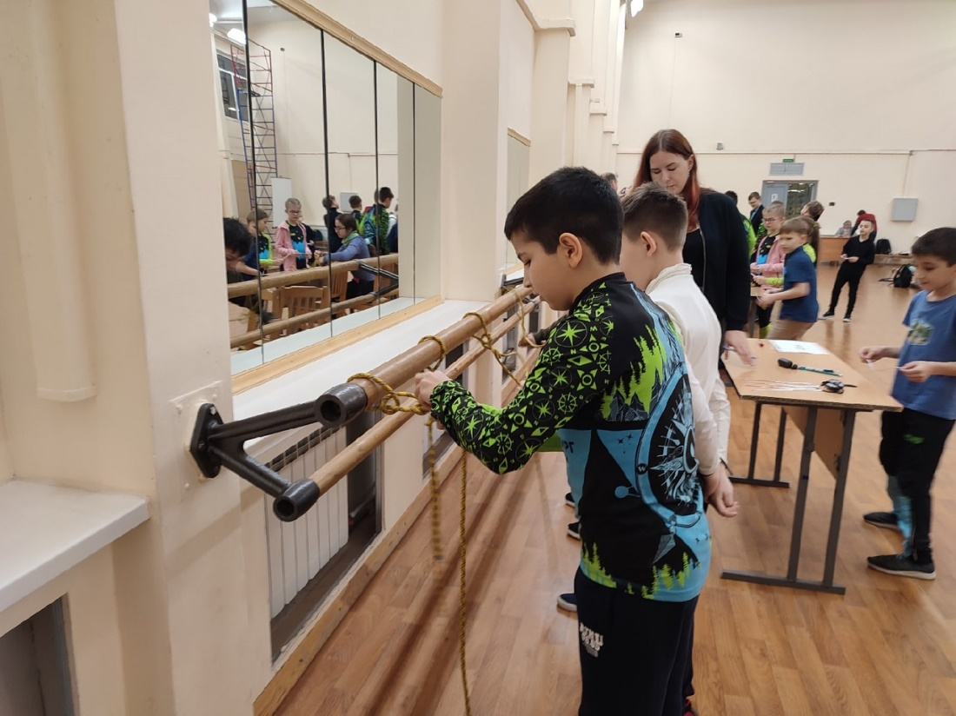
ГБУ ДО ДВОРЕЦ ДЕТСКОГО (ЮНОШЕСКОГО) ТВОРЧЕСТВА ВЫБОРГСКОГО РАЙОНА САНКТ-ПЕТЕРБУРГА
Мероприятия для учащихся Выборгского района
Конкурс по завязыванию туристских узлов

Slide 6
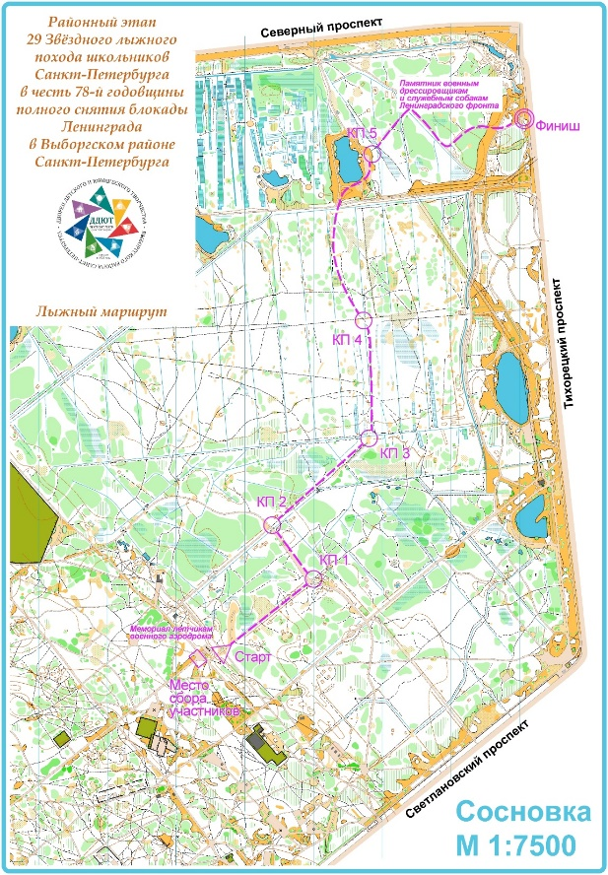
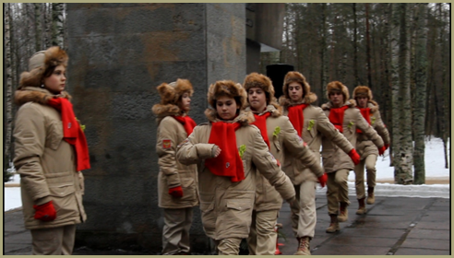
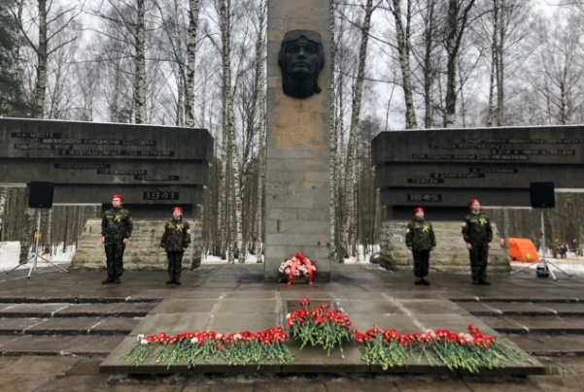
ГБУ ДО ДВОРЕЦ ДЕТСКОГО (ЮНОШЕСКОГО) ТВОРЧЕСТВА ВЫБОРГСКОГО РАЙОНА САНКТ-ПЕТЕРБУРГА
Мероприятия для учащихся Выборгского района
Пост №1 и Звездный лыжный поход школьников, посвященные
снятию блокады Ленинграда

Slide 7
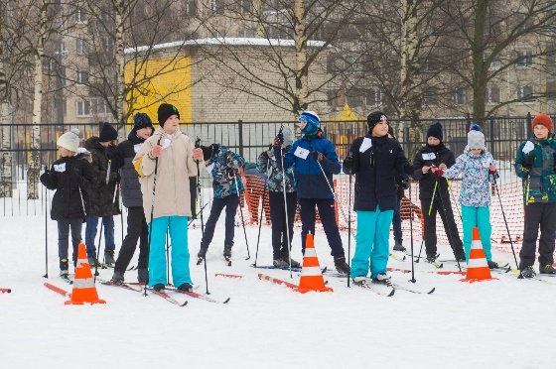
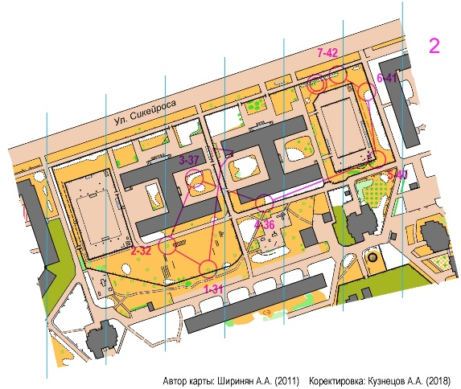
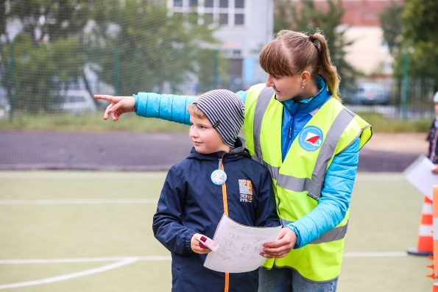
ГБУ ДО ДВОРЕЦ ДЕТСКОГО (ЮНОШЕСКОГО) ТВОРЧЕСТВА ВЫБОРГСКОГО РАЙОНА САНКТ-ПЕТЕРБУРГА
Мероприятия для учащихся Выборгского района
Соревнования по лыжному биатлону, посвященные
Дню защитника Отечества
Соревнования по спортивному ориентированию в рамках проекта «СО в школу»

Slide 8
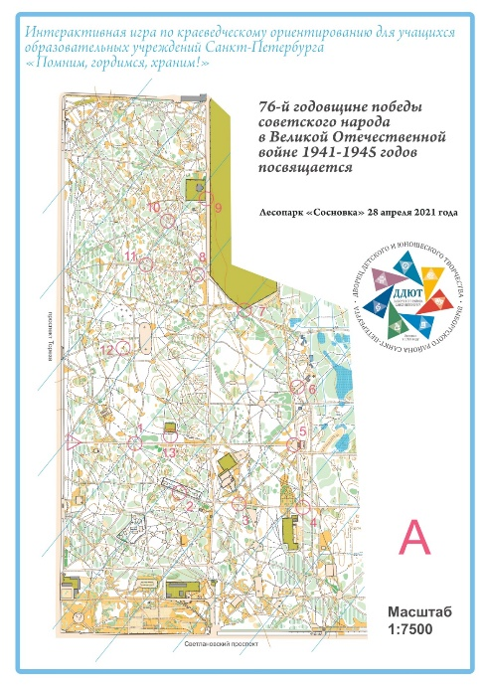
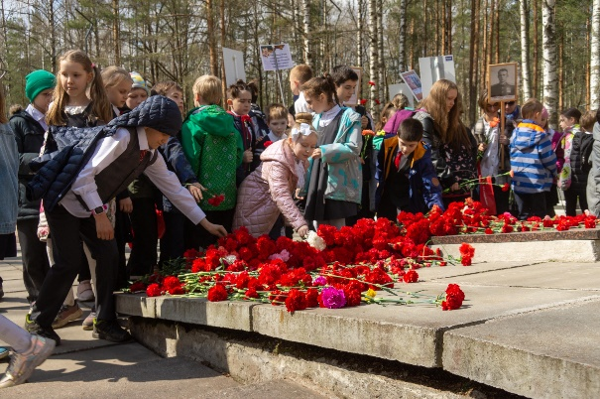
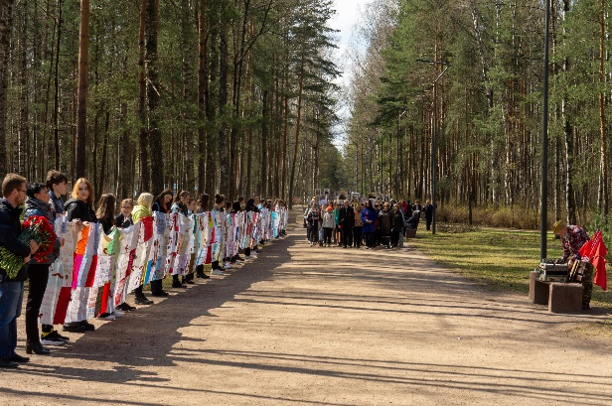
ГБУ ДО ДВОРЕЦ ДЕТСКОГО (ЮНОШЕСКОГО) ТВОРЧЕСТВА ВЫБОРГСКОГО РАЙОНА САНКТ-ПЕТЕРБУРГА
Мероприятия для учащихся Выборгского района
Игра по краеведческому ориентированию «Помним , гордимся, храним…»
Районная акция школьников «Памяти павших будьте достойны!»

Slide 9
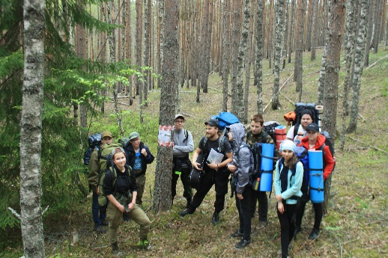
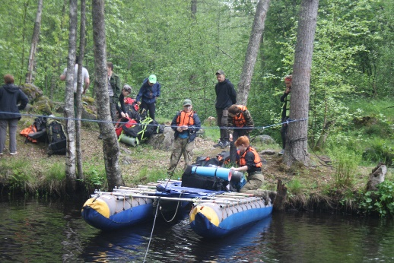
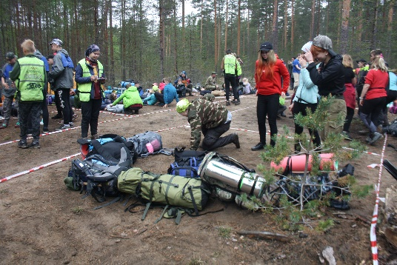
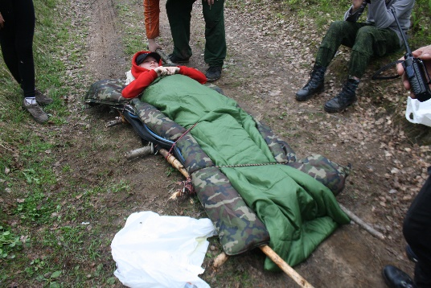
ГБУ ДО ДВОРЕЦ ДЕТСКОГО (ЮНОШЕСКОГО) ТВОРЧЕСТВА ВЫБОРГСКОГО РАЙОНА САНКТ-ПЕТЕРБУРГА
Мероприятия для учащихся Выборгского района
Контрольный туристский маршрут походно-экспедиционных групп учащихся Выборгского района Санкт-Петербурга
Туристский слет отдела туризма, краеведения и спорта ДДЮТ

Slide 10
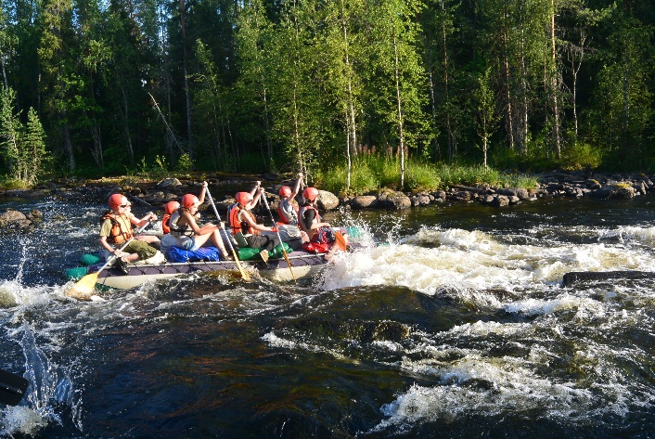
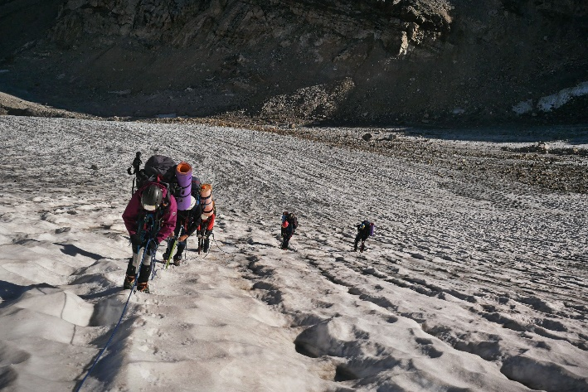
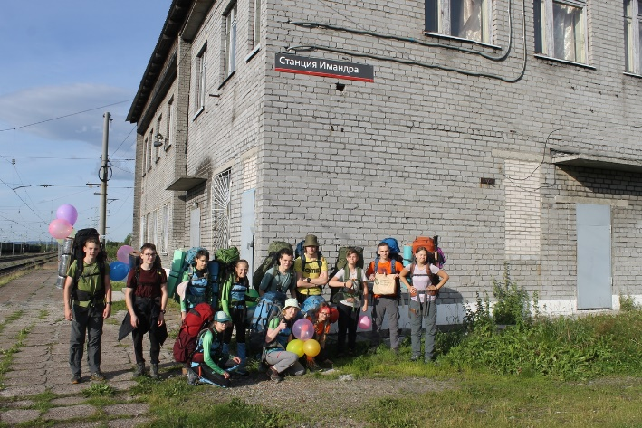
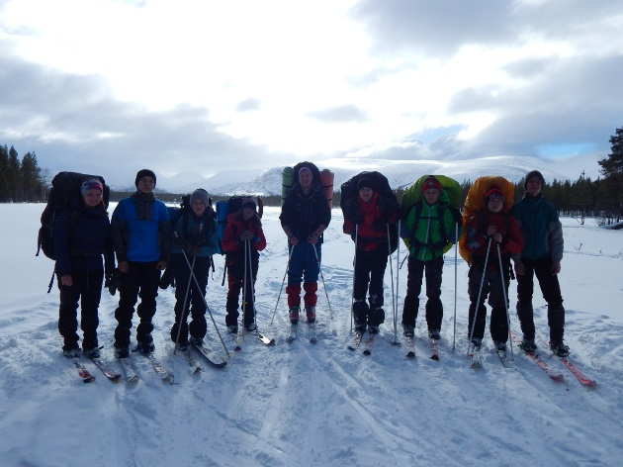
ГБУ ДО ДВОРЕЦ ДЕТСКОГО (ЮНОШЕСКОГО) ТВОРЧЕСТВА ВЫБОРГСКОГО РАЙОНА САНКТ-ПЕТЕРБУРГА
Походы учащихся Выборгского района
Водные
Горные
Пешие
Лыжные

Slide 11
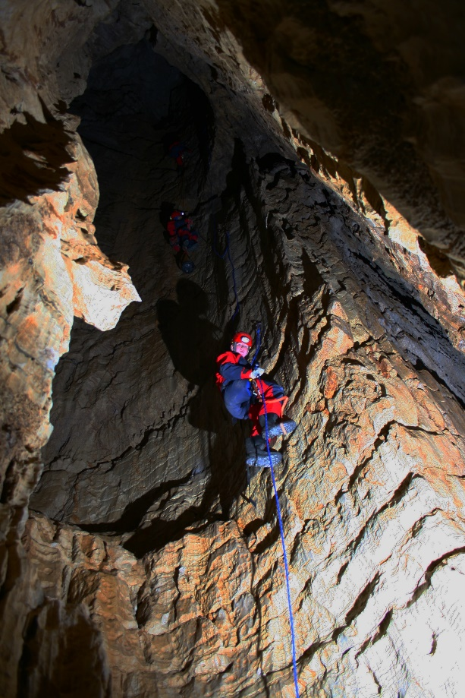
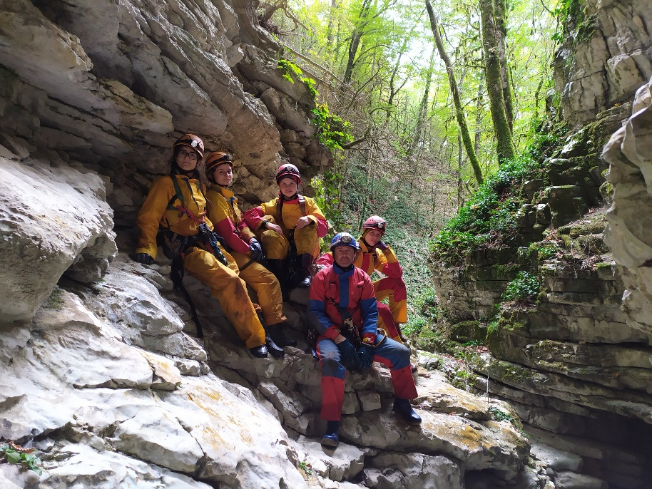
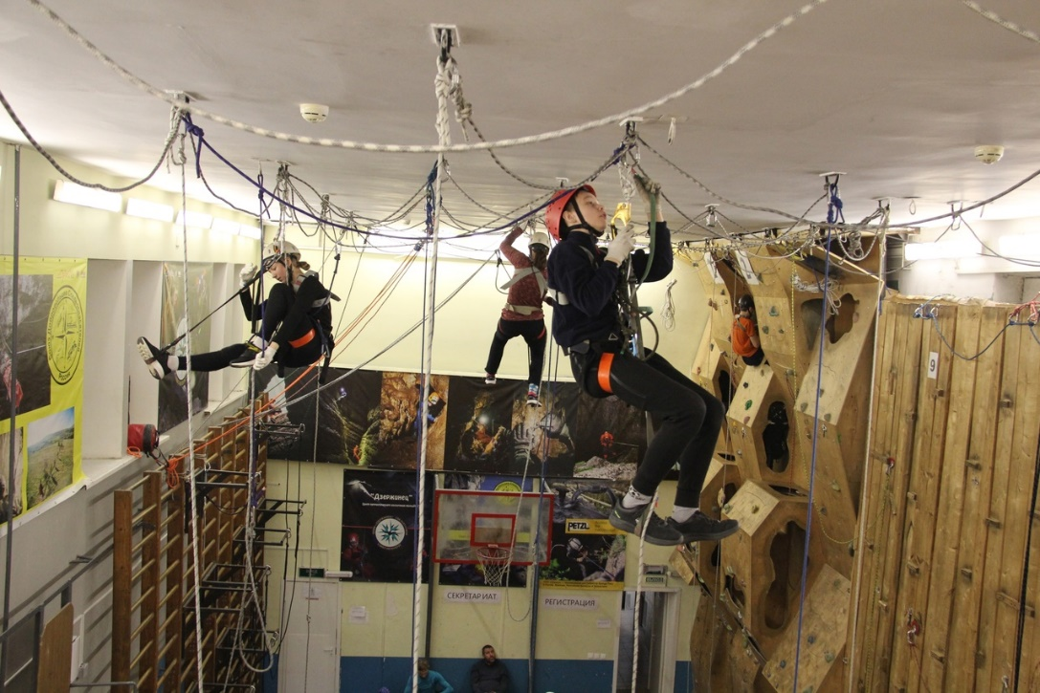
ГБУ ДО ДВОРЕЦ ДЕТСКОГО (ЮНОШЕСКОГО) ТВОРЧЕСТВА ВЫБОРГСКОГО РАЙОНА САНКТ-ПЕТЕРБУРГА
Спелеопоходы

Slide 12
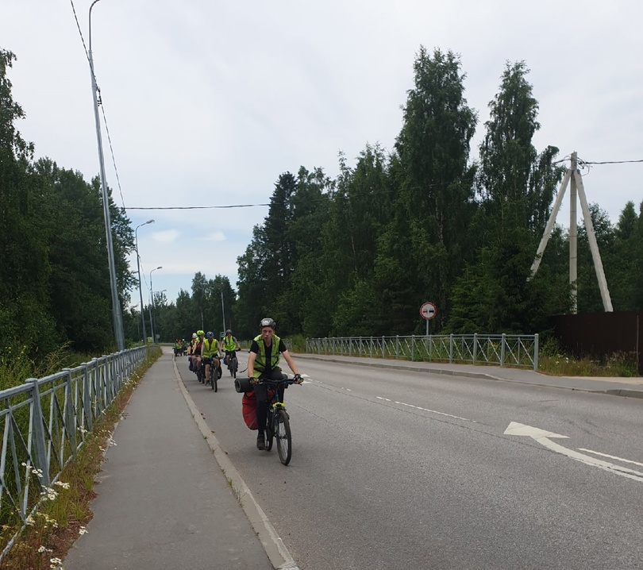
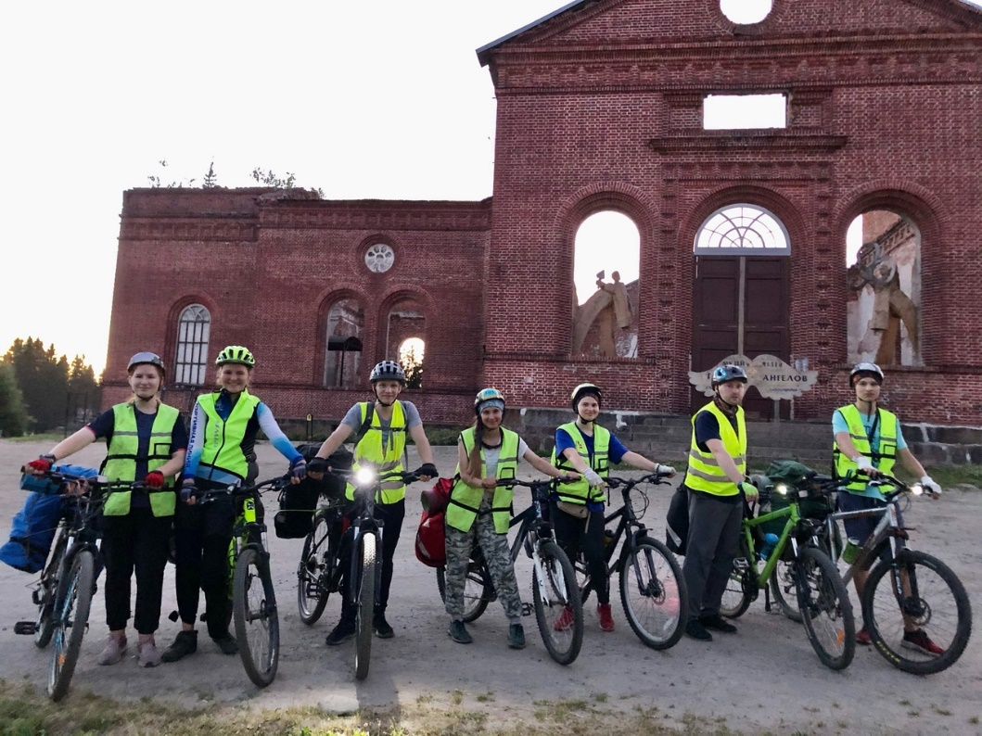
ГБУ ДО ДВОРЕЦ ДЕТСКОГО (ЮНОШЕСКОГО) ТВОРЧЕСТВА ВЫБОРГСКОГО РАЙОНА САНКТ-ПЕТЕРБУРГА
Велопоходы

